Slide 1
Climate Change in Indonesia
Muhammad Musta’in
Muzzammil Fadli
Nashrul Fatah
Novi Dwiasih
Nurul Hestinintyas

Slide 2

DATASET
Indonesia
Juni-Oktober 2018
62763 berita
Global Warming
Penyebab Alami
Perubahan Iklim
Mitigasi
Penyakit

Slide 3
RESEARCH QUESTION
Faktor apa yang paling berpengaruh terhadap perubahan iklim di Indonesia?
Apakah perubahan iklim mempengaruhi penyakit?
Apa faktor yang paling berpengaruh dalam perubahan iklim yang dapat mempengaruhi timbulnya penyakit?
Apa jenis penyakit yang sering muncul akibat perubahan iklim?
Bagaimana prediksi pengaruh perubahan iklim terhadap penyakit?
Apa langkah yang sebaiknya dilakukan sebagai tindak lanjut dari hasil prediksi yang telah dilakukan?

Slide 4
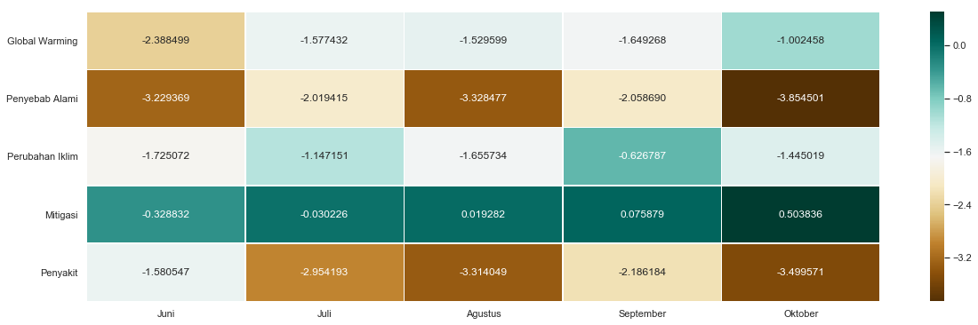
EKSPLORASI DATA
Berita berdasarkan Tonasi

Slide 5
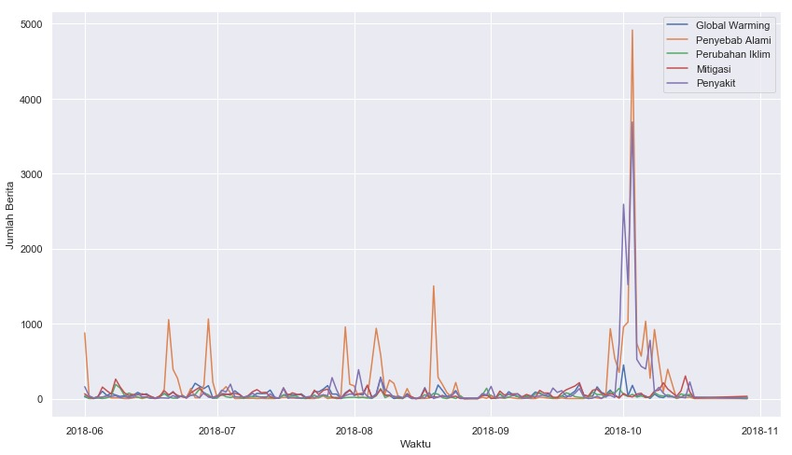
EKSPLORASI DATA
Berita berdasarkan Label

Slide 6
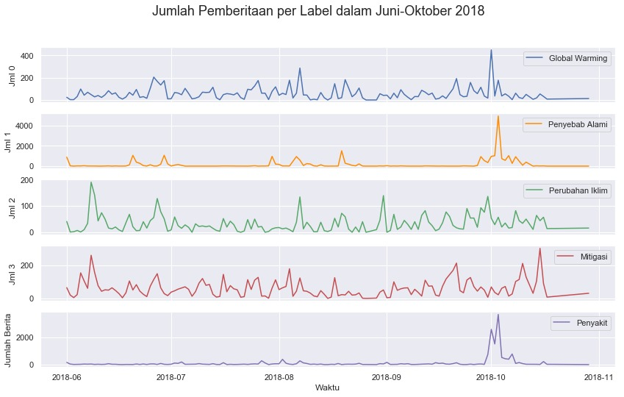
EKSPLORASI DATA
Berita berdasarkan Label

Slide 7
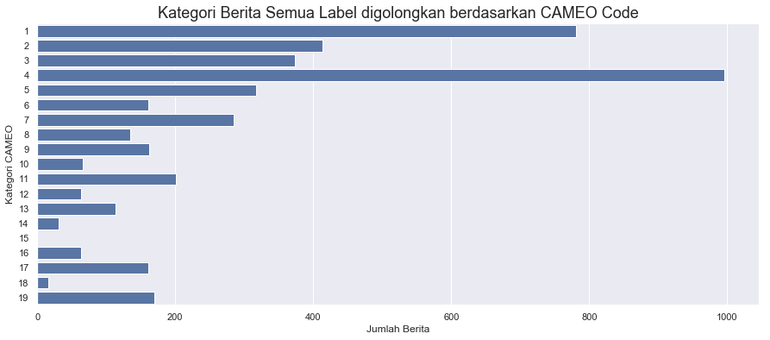
EKSPLORASI DATA
Berita berdasarkan kategori CAMEO

Slide 8
EKSPLORASI DATA
Persebaran nilai Avg.Tone berdasarkan label Global Warming

Slide 9
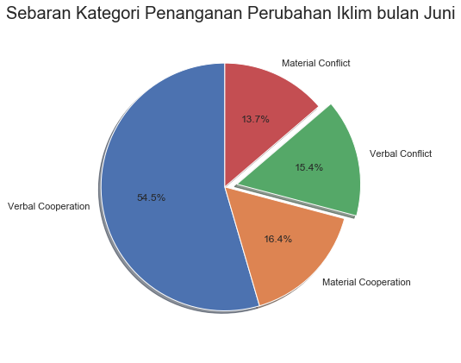
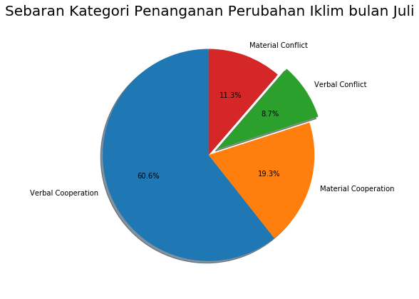
EKSPLORASI DATA
Sebaran kategori berita penanganan perubahan iklim per bulan

Slide 10
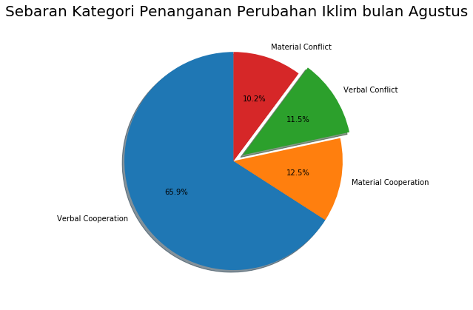
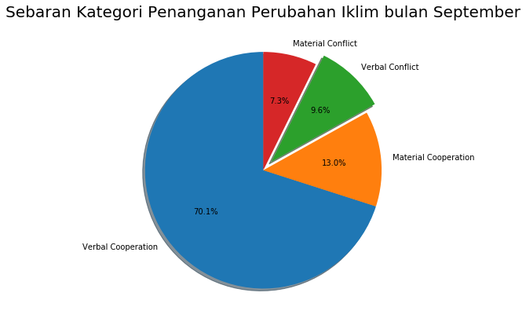
EKSPLORASI DATA
Sebaran kategori berita penanganan perubahan iklim per bulan

Slide 11
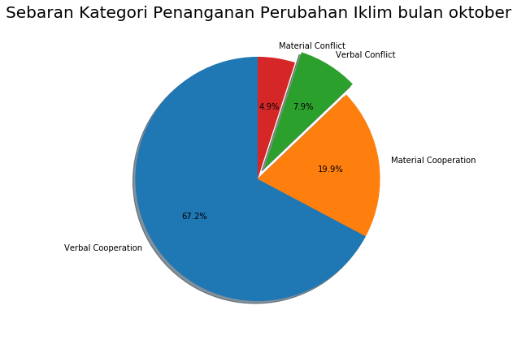
EKSPLORASI DATA
Sebaran kategori berita penanganan perubahan iklim per bulan
Nampak bahwa kerjasama verbal paling banyak digunakan dalam penanganan perubahan iklim pada periode Juni-Oktober.

Slide 12
METODE

Slide 13
HASIL DAN PEMBAHASAN
Analisis regresi linear sederhana
Sebelum dilakukan analisis regresi linear sederhana, dilakukan analisis korelasi untuk variabel independen dan variabel dependen yang akan dimasukkan dalam model regresi

Slide 14
KESIMPULAN

